Slide 1
Определение произношение корректности речи.
Смадьяров Берик

Slide 2
План
Аудиофайлы, как мы привыкли
Предварительная обработка речевого сигнала и извлечение признаков
Акустическая модель
Языковая модель
Глубокие нейронные сети
Оценка корректности

Slide 3
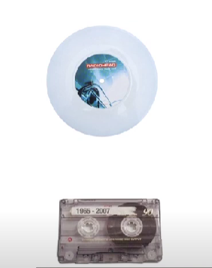
Аналоговый сигнал
Каждый из представляющих
параметров
описывается непрерывным
множеством значений.

Slide 4
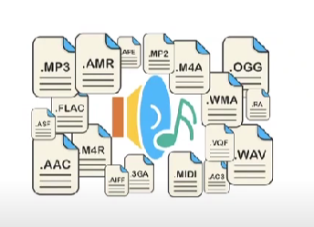
Цифровой сигнал
Можно представить в виде
последовательности дискретных
значений
– компактнее
– точнее

Slide 5
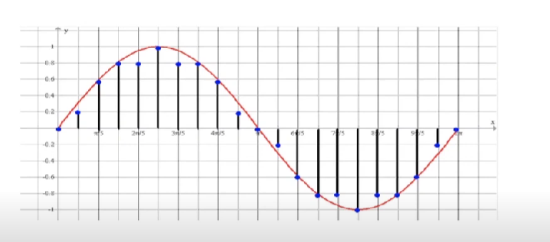
Как хранятся аудиофайл ?
Sample rate - число отсчетов в секунду. Типичные значение: 1600, 220500

Slide 6
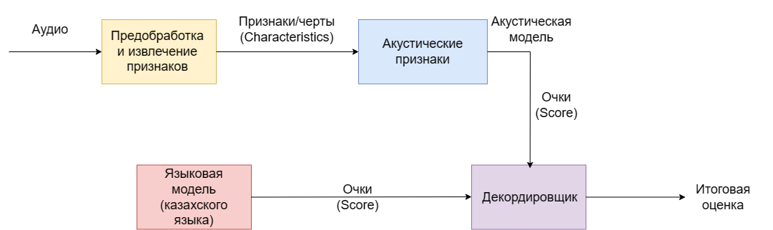
Основная часть
Рис 1.

Slide 7
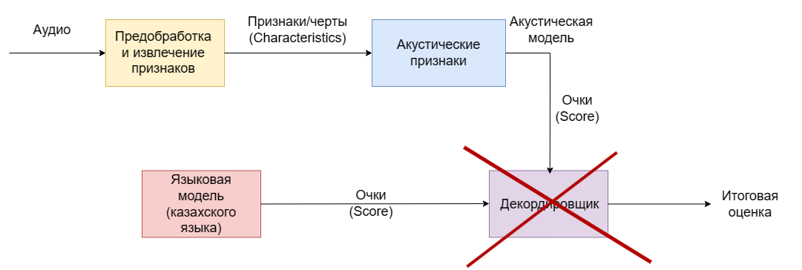
Основная часть
Рис 2.

Slide 8
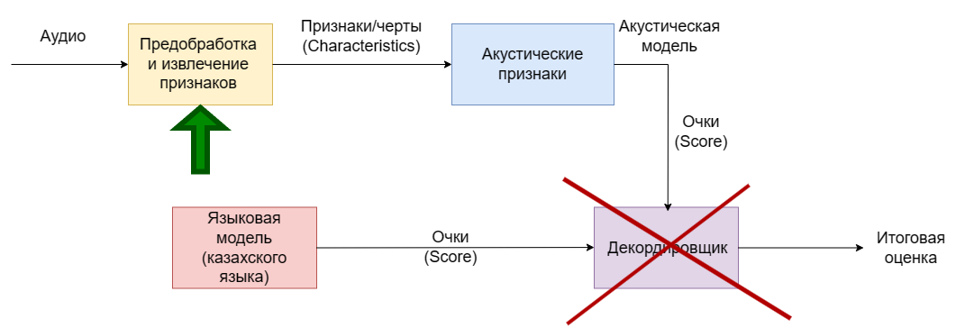
Предварительная обработка сигнала и извлечение признаков

Slide 9


1. Предварительная обработка сигнала
Предварительная обработка речевого сигнала – является важнейшим этапом в построении эффективной и надежной системы распознавания речи. Она состоит из нескольких этапов:
Предварительное усиление (pre-emphasis)

Slide 10
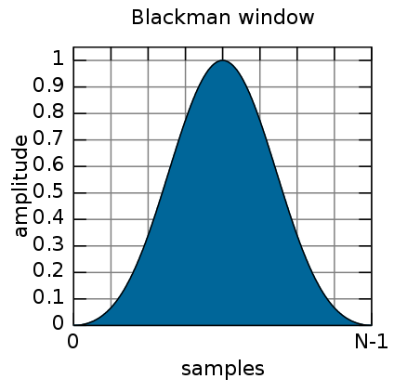
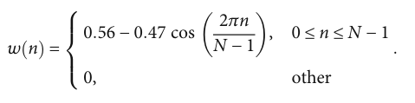

Framing and windowing
Рис 2.

Slide 11
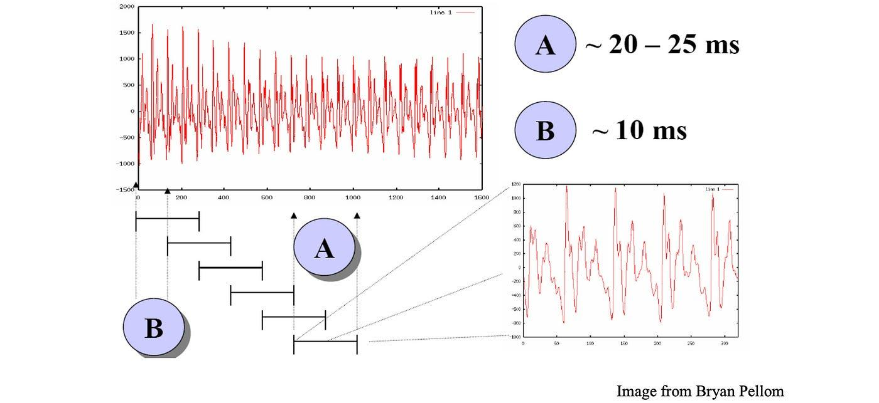

Slide 12
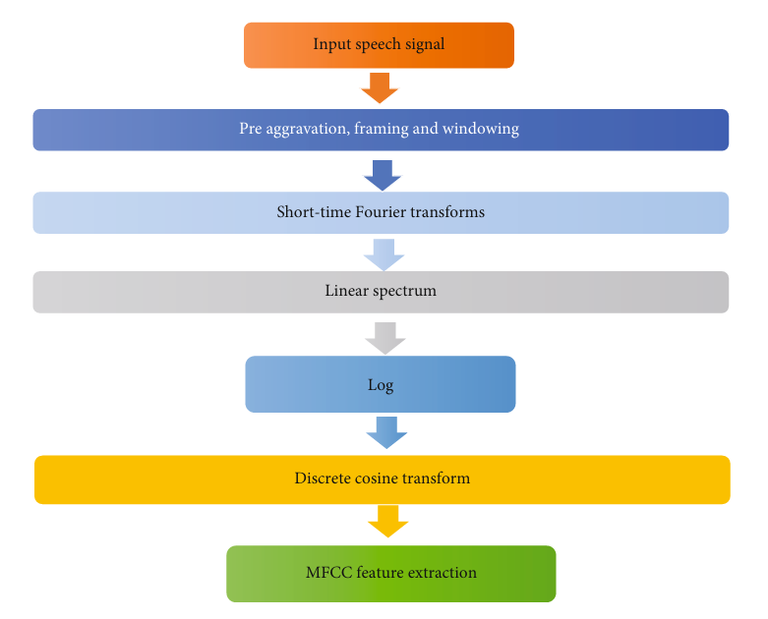
2. Извлечение признаков

Slide 13
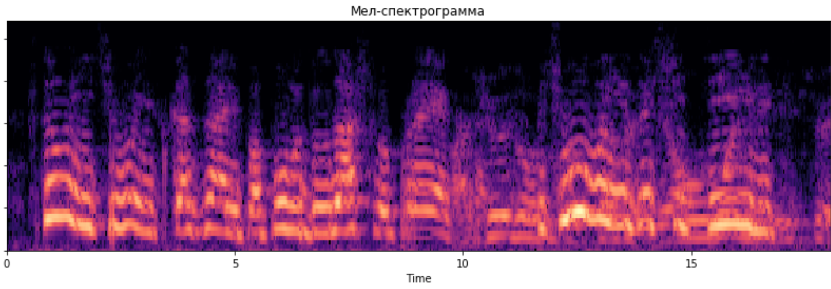
Мел спектрограмма
Рис 2.

Slide 14
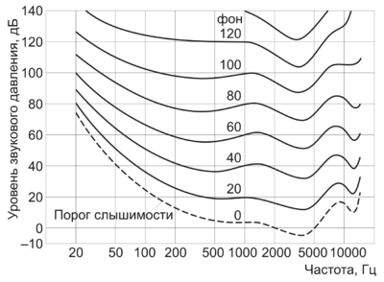
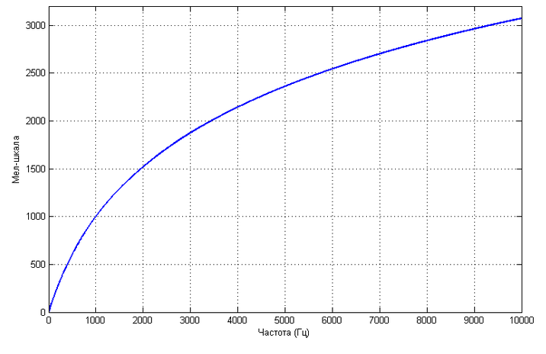

Мел - единица высоты звука, основанная на восприятии этого звука нашими органами слуха

Slide 15
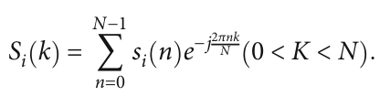
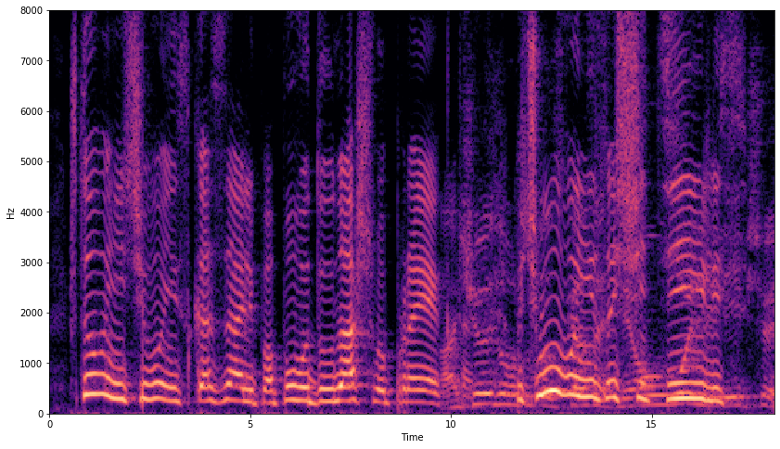
Быстрое-преобразование-Фурье (STFT)

Slide 16
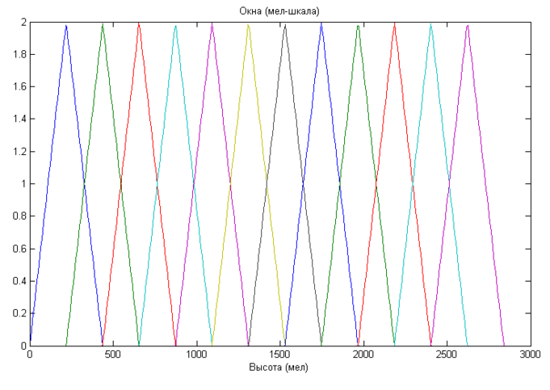
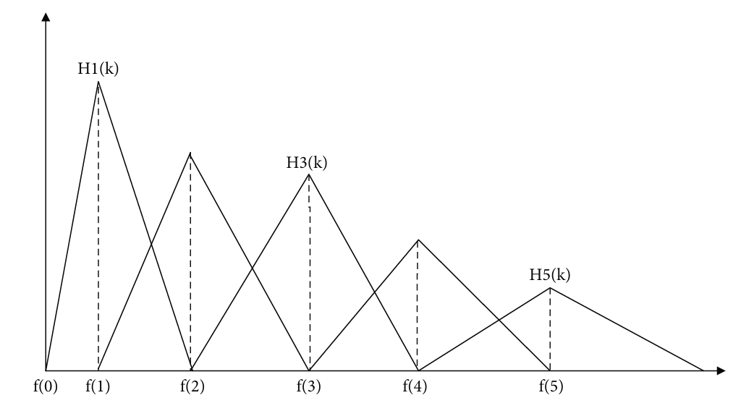
Фильтры

Slide 17
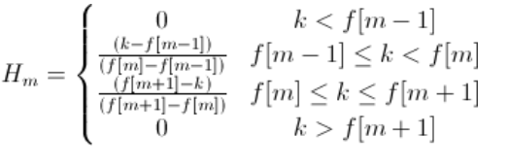

Фильтры задаются следующими выражениями:
где f[m] получаем из равенства
где B(b) — преобразование значения частоты в мел-шкалу, соответственно,

Slide 18
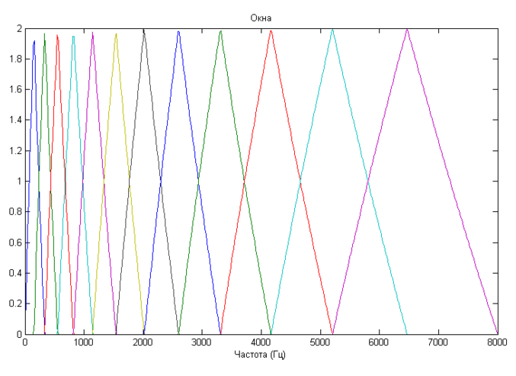

Slide 19
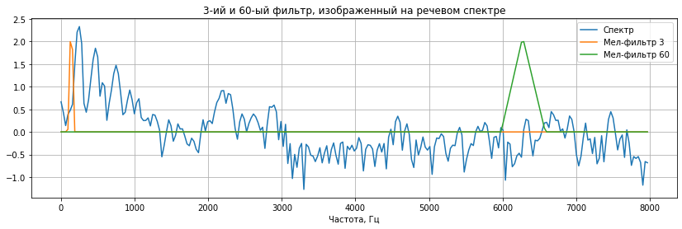

Slide 20
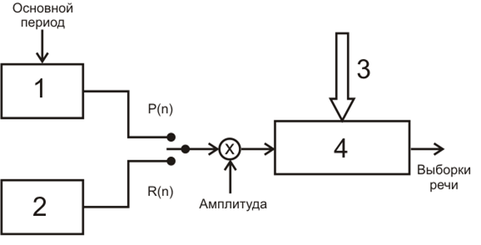
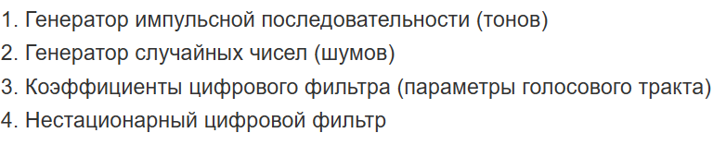
Кепстр
В соответствии с теорией речеобразования речь представляет собой акустическую волну, которая излучается системой органов: легкими, бронхами и трахеей, а затем преобразуется в голосовом тракте

Slide 21
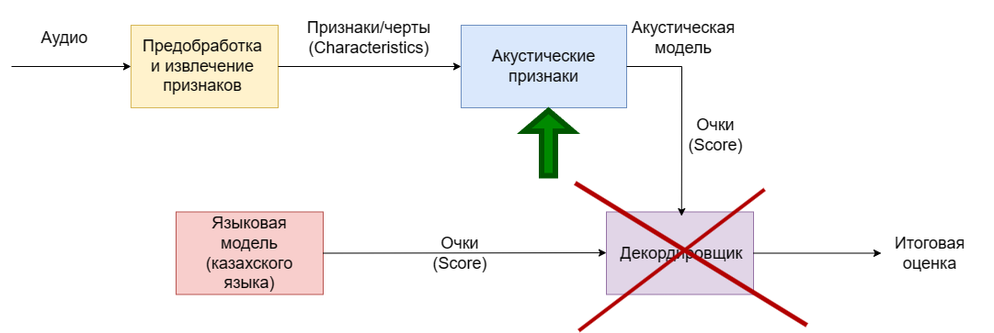
Акустическая модель

Slide 22
Определение
Акустическая модель — это функция, принимающая на вход признаки на небольшом участке акустического сигнала (фрейме) и выдающая распределение вероятностей различных фонем на этом фрейме.
Скрытая Марковская модель (СММ) — это модель которая представляет из себя марковскую цепь.

Slide 23

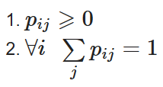
Цепь Маркова
Цепь Маркова — последовательность случайных событий с конечным или счётным числом исходов, характеризующаяся тем, что при фиксированном настоящем будущее независимо от прошлого.
Они характеризуется тем что:
- Процесс в каждый момент времени находится в одном из n состояний;
- При этом, если мы находимся в состоянии с номером i, то мы можем перейти в состояние j с вероятностью pij.
Переходы из одного состояние в другое записаны в матрицу такую матрицу называют матрица переходов на матрицу накладываются следующие условие

Slide 24
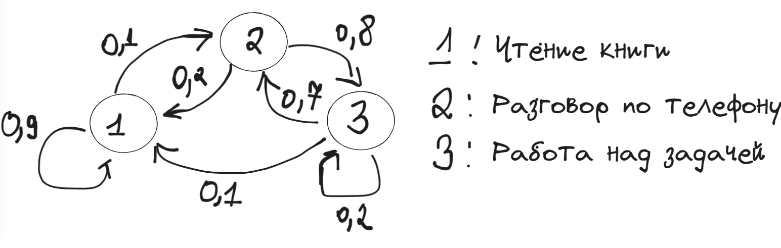
Цепь Маркова

Slide 25






Марковская модель
Скрытая Марковская модель (англ. A hidden Markov model) — модель процесса, в которой процесс считается Марковским, причем неизвестно, в каком состоянии si находится система (состояния скрыты), но каждое состояние si может с некоторой вероятностью bioj произвести событие oj, которое можно наблюдать.
Марковская модель задается как где – состояние, – возможные события, начальные вероятности, – матрица переходов а – вероятность наблюдение событие после перехода в состояние

Slide 26
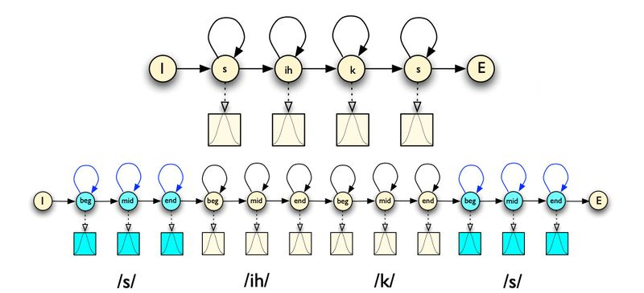
Акустическая модель
Акустическая модель — это функция, принимающая на вход признаки на небольшом участке акустического сигнала (фрейме) и выдающая распределение вероятностей различных фонем на этом фрейме.

Slide 27
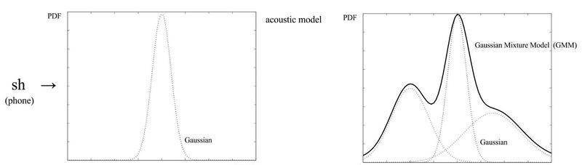
Акустическая модель

Slide 28
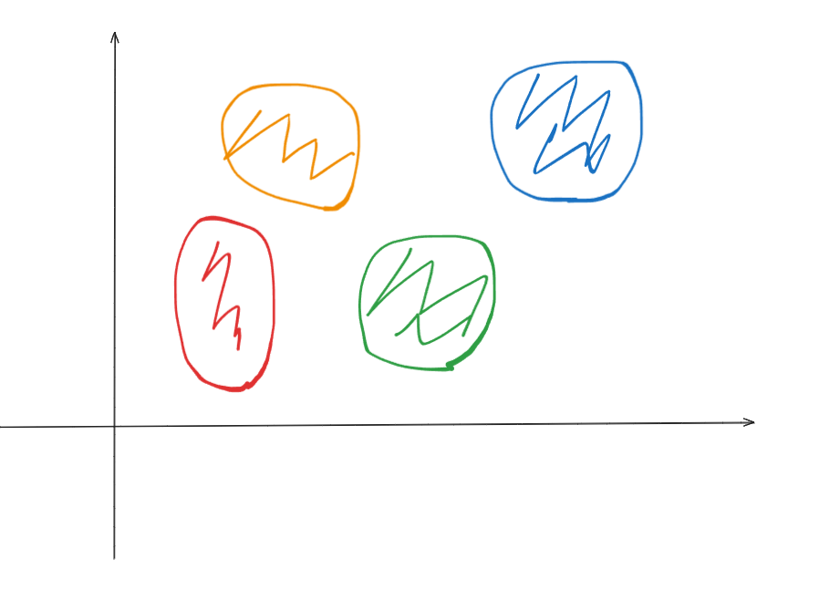
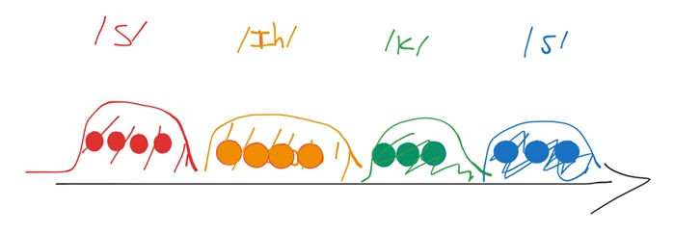
Акустическая модель

Slide 29

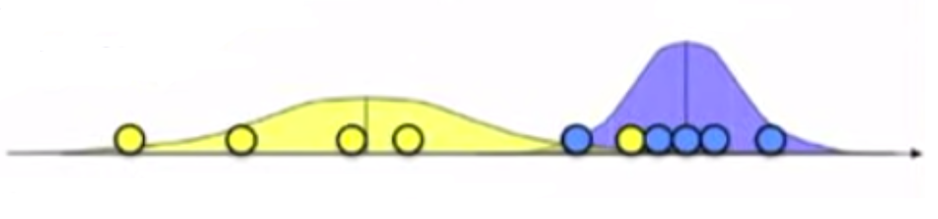



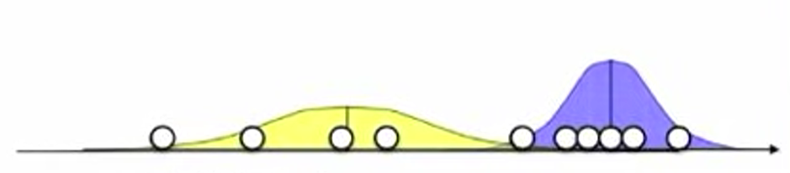
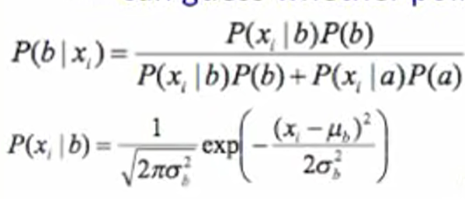
EM алгоритм
При СГМ есть все основание пользоваться мягкой кластеризацией.

Slide 30
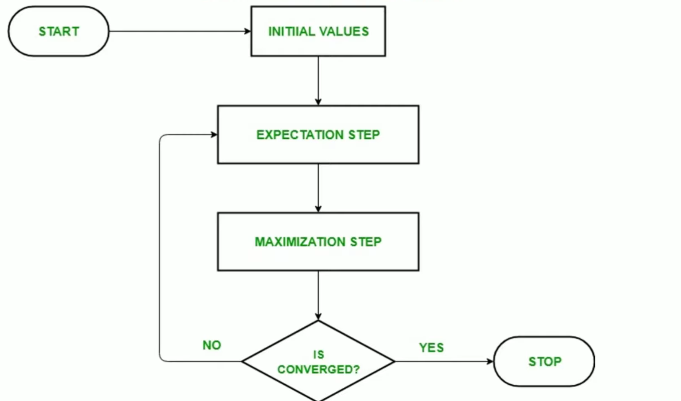
Курица и яйцо ?
НЕТ
EM алгоритм !

Slide 31
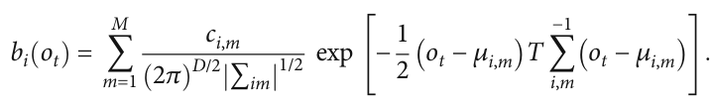
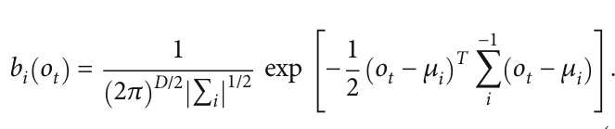
Акустическая модель
Вероятностное распределение непрерывных наблюдений объясняется с помощью функции плотности вероятности СГМ.
Когда компонент смеси m уменьшается до 1, вероятностное распределение выходных данных на основе этого состояния дегенерируется в гауссовское распределение, как показано в уравнение

Slide 32
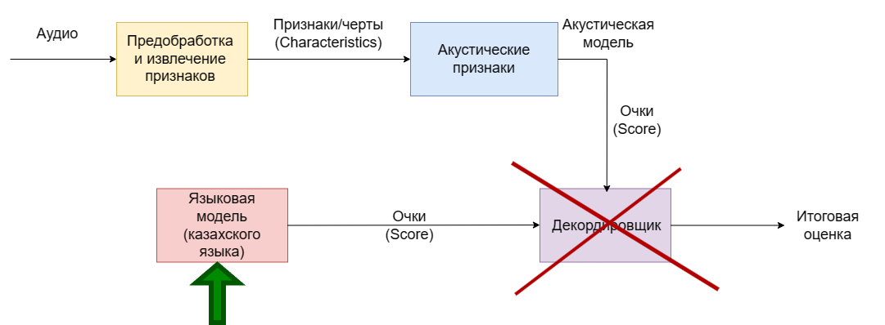
Языковая модель

Slide 33
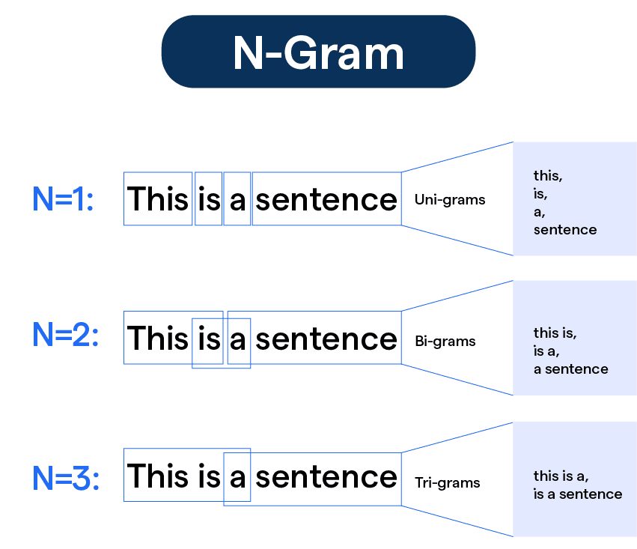
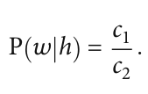

Определение
Языковая модель — позволяет узнать, какие последовательности слов в языке более вероятны, а какие менее. Здесь в самом простом случае требуется предсказать следующее слово по известным предыдущим словам

Slide 34
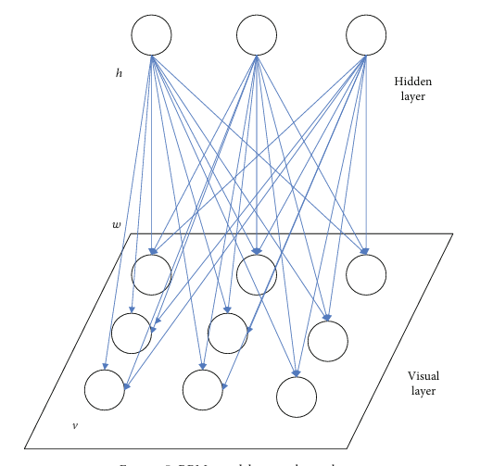
Глубокие нейронные сети. DNN
I. Ограниченная машина Больцмана (RBMs) - это особый тип нейронных сетей, которые используют вероятностные методы для создания состояний нейронов. Они генерируют эти состояния, опираясь на различные вероятностные подходы. Из этого можно сделать вывод, что поведение нейронов в сети можно описать определенным вероятностным распределением

Slide 35
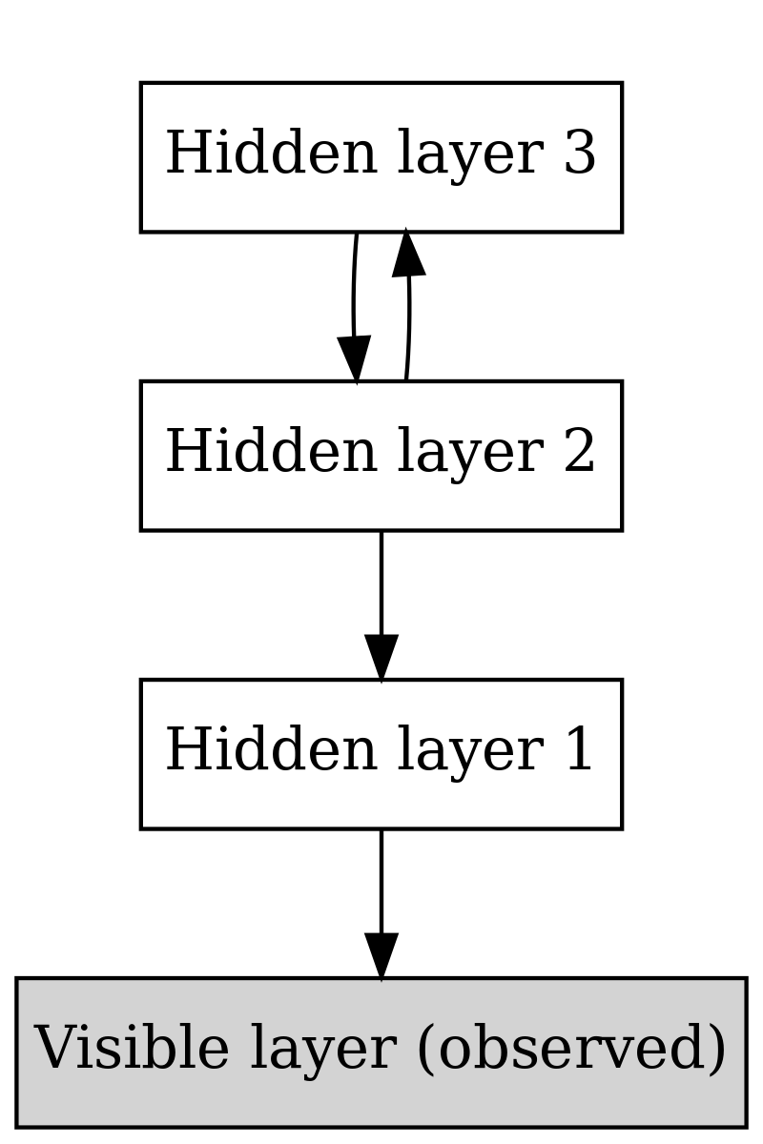
Глубокие нейронные сети. DNN
II. DBN (Deep belief NN) или «Сеть глубокого доверия» – так же являются случайными глубокими нейронными сетями, и поэтому они сочетают в себе неконтролируемое обучение
STACKING + RBM => DBN
Wikipedia: Deep belief network - Wikipedia

Slide 36

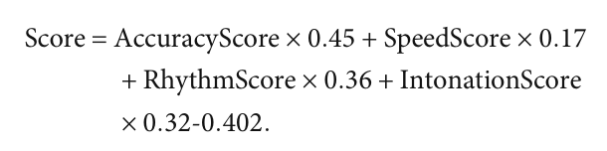
Оценка

Slide 37
Список литературы
- E. Bocchieri, “System and method for speech recognition modeling for mobile voice search,” Jersey Citynj Usphiladelphia Pa Uschatham Nj Us, vol. 47, no. 10, pp. 4888–4891, 2017.
- M. Telmem and Y. Ghanou, “Estimation of the optimal HMM parameters for amazigh speech recognition system using CMU-Sphinx,” Procedia Computer Science, vol. 127, pp. 92-101, 2018.
- He, G. Jin, and S. B. Tsai, “Design and implementation of embedded real-time English speech recognition system based on big data analysis,” Mathematical Problems in Engineering, vol. 2021, 2021.
- W. Hu, Y. Qian, F. K. Soong, and Y. Wang, “Improved mispronunciation detection with deep neural network trained acoustic models and transfer learning based logistic regression classifiers,” Speech Communication, vol. 67, pp. 154–166, 2015.
- Z. R. Shi and J. X. Chen, “Event detection via recurrent and convolutional networks based on language model,” Journal of Xiamen University (Natural Science), vol. 58, no. 3, pp. 442-448, 2019.
- J. Yang, Y. D. Sun et al., “Weakly supervised learning with denoising restricted Boltzmann machines for extracting features,” Acta Electronica Sinica, vol. 12, pp. 2365–2370, 2014.

Slide 38
Спасибо большое за внимание !

